Slide 1

INGENIERIA EN SISTEMAS COMPUTACIONALES
MATERIA:
Programación Web
JavaScript y Bootstrap
ALUMNO:
José Luis Silva Martínez
Fecha: 20/02/15

Slide 2

JavaScript
Información general
PARADIGMA: Multi-paradigma,Programación funcional,Programación basada en prototipos, imperativo,Interpretado (Scripting) .
FECHA DE APARICIÓN: 1995
DISEÑADO POR: Netscape Communications, Mozilla Fundation
ÚLTIMA VERSIÓN: 1.8.5 (22 de marzo de 2011; hace 3 años)
TIPO DE DATO: débil, dinámico, duck type.
DIALOECTOS: ECMAScript
INFLUIDO POR: Java, Perl, Self, Python, C,Scheme

Slide 3
¿Qué es JavaScript?
JavaScript es un lenguaje de programación interpretado (por lo que no es necesario compilar los programas para ejecutarlos) que se utiliza principalmente para crear páginas web dinámicas.
A pesar de su nombre, JavaScript no guarda ninguna relación directa con el lenguaje de programación Java.
El origen de su nombre es una cuestión de marketing, cuando las empresas Netscape y Sun Microsystems firmaron para desarrollar un nuevo lenguaje de programación orientado a web.
NETSCAPE NAVIGATOR 2.0 + ScriptEase
LiveScript
JavaScript

Slide 4
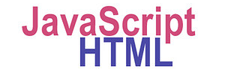
¿Cómo incluir JavaScript en documentos XHTML?
Existen al menos tres formas para incluir código JavaScript en las páginas web.
Incluir JavaScript en el mismo documento XHTML
Definir JavaScript en un archivo externo
Incluir JavaScript en los elementos XHTML

Slide 5
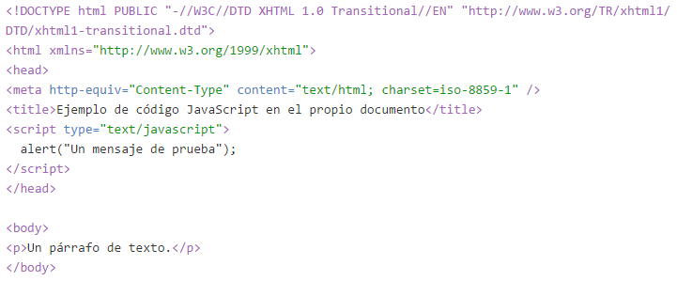
Incluir JavaScript en el mismo documento XHTML
El código JavaScript se encierra entre etiquetas <script> y se incluye en cualquier parte del documento. Se recomienda definir el código JavaScript dentro de la cabecera del documento (dentro de la etiqueta<head>):

Slide 6
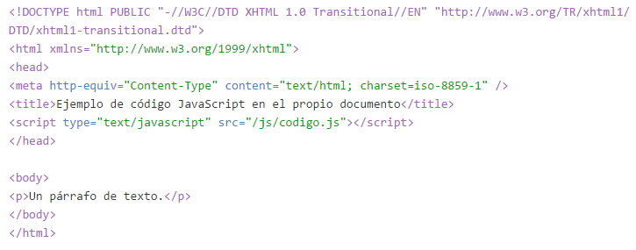
2. Definir JavaScript en un archivo externo
Las instrucciones JavaScript se pueden incluir en un archivo externo de tipo JavaScript que los documentos XHTML enlazan mediante la etiqueta <script>. Se pueden crear todos los archivos JavaScript que sean necesarios y cada documento XHTML puede enlazar tantos archivos JavaScript como necesite.

Slide 7
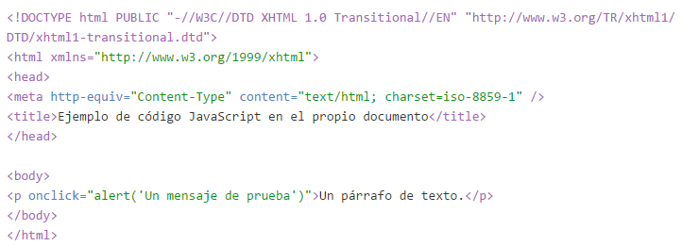
3. Incluir JavaScript en los elementos XHTML
Este último método es el menos utilizado, ya que consiste en incluir trozos de JavaScript dentro del código XHTML de la página. El mayor inconveniente de este método es que ensucia innecesariamente el código XHTML de la página y complica el mantenimiento del código JavaScript.

Slide 8
Glosario básico
Script: cada uno de los programas, aplicaciones o trozos de código creados con el lenguaje de programación JavaScript.
Sentencia: cada una de las instrucciones que forman un script.
Palabras reservadas: Las palabras actualmente reservadas por JavaScript son: break, case, catch, continue, default, delete, do, else, finally, for, function, if, in, instanceof, new, return, switch, this, throw, try, typeof, var, void, while, with.

Slide 9
Sintaxis
No se tienen en cuenta los espacios en blanco y las nuevas líneas: como sucede con XHTML, el intérprete de JavaScript ignora cualquier espacio en blanco sobrante
Se distinguen las mayúsculas y minúsculas: al igual que sucede con la sintaxis de las etiquetas y elementos XHTML
No se define el tipo de las variables: al crear una variable, no es necesario indicar el tipo de dato que almacenará.
No es necesario terminar cada sentencia con el carácter de punto y coma (;)
Se pueden incluir comentarios: los comentarios se utilizan para añadir información en el código fuente del programa.

Slide 10

BOOTSTRAP
¿Qué es bootstrap?
Bootstrap es el framework de diseño para proyectos web más popular el cual integra HTML , CSS y JS, bajo su lema «Diseñado para todos, y en todas partes».
Bootstrap hace que el desarrollo web «front-end» sea más rápido y más fácil. Está hecho para la gente de todos los niveles, los dispositivos de todas las formas, y los proyectos de todos los tamaños.
Es de código abierto. Se ha organizado, desarrollado y mantenido en GitHub.

Slide 11

BOOTSTRAP
¿Qué me permite hacer Bootstrap?
Un marco, cada dispositivo.
Bootstrap fácilmente y de manera eficiente permite diseñar sus sitios web y aplicaciones con una sola base de código, desde teléfonos, tabletas a equipos de escritorio con consultas de medios CSS.
Con Boostrap, se obtiene una amplia y hermosa documentación para los elementos HTML comúnes, decenas de HTML personalizados y componentes CSS, y plugins jQuery impresionantes.

Slide 12
BOOTSTRAP
¿Qué me permite hacer Bootstrap?
Una hoja de estilo llamado bootstrap.less incluye las hojas de estilo de componentes. Los desarrolladores pueden adaptar el Bootstrap propio archivo, seleccionar los componentes que desean utilizar en su proyecto.
Los ajustes son posibles de forma limitada a través de una hoja de estilos de configuración central. Más profundos cambios son posibles por las declaraciones LESS.
El uso de un lenguaje d estilos menos permite el uso de variables, funciones y operadores, selectores anidados, así como los llamados mixins.

Slide 13
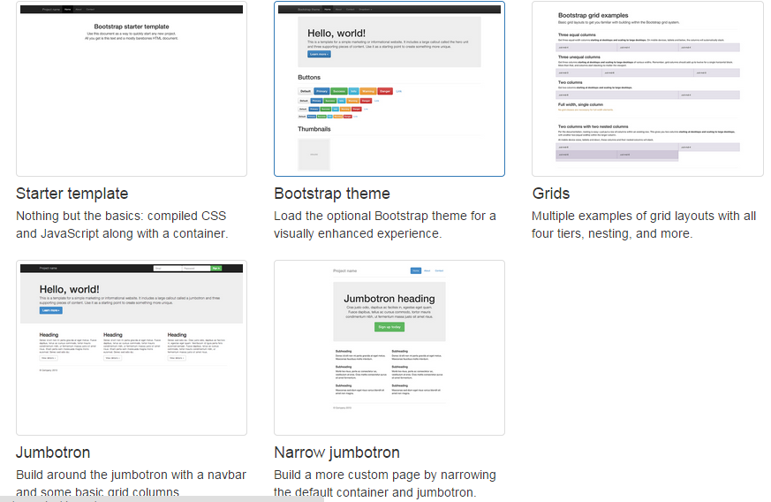
¿Qué me permite hacer Bootstrap?

Slide 14
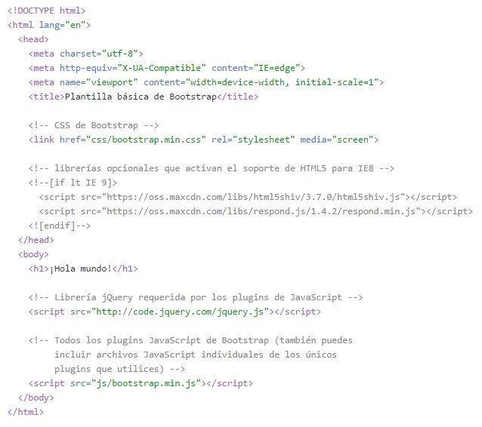
PLANTILLA BÁSICA DE DISEÑO BOOTSTRAP

Slide 15
BIBLIOGRAFÍA
Introducción a JavaScript
Recuperado de: http://librosweb.es/libro/javascript/
Bootstrap 3, el manual oficial
Recuperado de: https://librosweb.es/libro/bootstrap_3/

